Slide 1
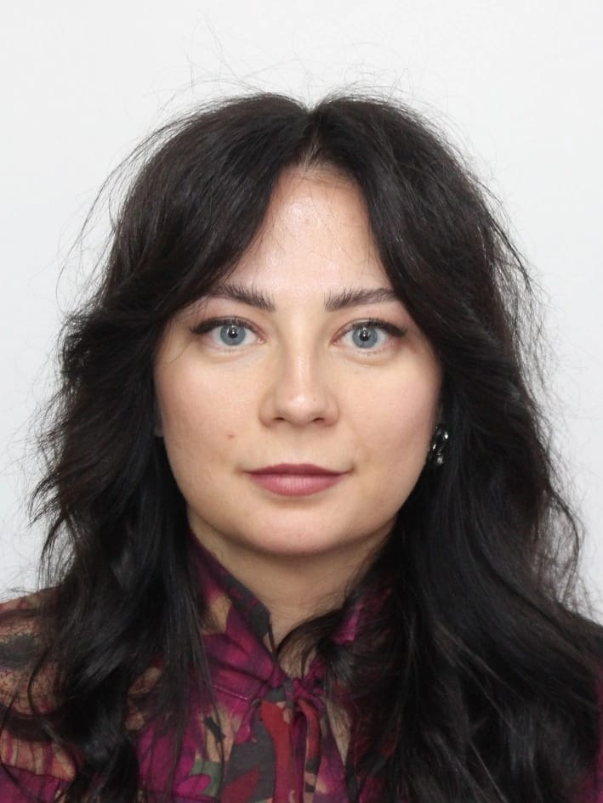
Кемеровская область – Кузбасс, город Юрга
Лучшая практика оказания социальных услуг молодым и студенческим семьям #НеМаленькаяРадость
Ковалева Ирина Юрьевна,
директор
МКУ «Центр социальной помощи семье и детям г. Юрги»

Slide 2

Актуальность проекта
Социальный проект #НеМаленькая Радость
Реализуется с 2018 года
Направленность:
развитие эффективных практик социально-психологической поддержки молодых, студенческих семей и несовершеннолетних матерей
Цель социального проекта:
повышение качества жизни молодых, студенческих семей и несовершеннолетних матерей
Обратились за помощью:
194 семьи
В 2022 году увеличился запрос на оказание социальной помощи несовершеннолетним беременным и родившим

Slide 3



Целевая аудитория
Молодые семьи
Студенческие семьи
Несовершеннолетние беременные и родившие

Slide 4
Этапы реализации
1 этап
2 этап
3 этап
4 этап
Внедрение модели социально-психологической поддержки молодых, студенческих семей и несовершеннолетних матерей, нуждающихся в помощи и поддержке государства.
Оказание социально-психологической поддержки молодых, студенческих семей и несовершеннолетним матерям и координацию деятельности организаций по данному направлению.
Мониторинг результатов развития социально-психологической поддержки
молодых, студенческих семей и
несовершеннолетних матерей в Юргинском городском округе.
Методическое сопровождение деятельности специалистов, оказывающих социально-психологическую поддержку
целевым группам

Slide 5
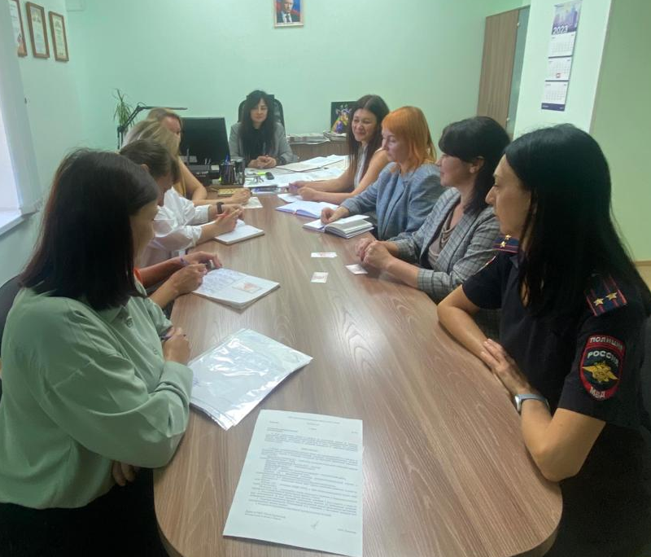
Межведомственное взаимодействие
Администрация города Юрги
УСЗН Администрации г. Юрги
МКУ «ЦСПСиД г. Юрги»
ГБУЗ Юргинской ГБ подразделения
«Женская консультация»
Служба экстренной психологической помощи по телефону
ОПДН Межмуниципального отдела МВД России «Юргинский»
Отдел социального служения и благотворительности Мариинской Епархии РПЦ

Slide 6
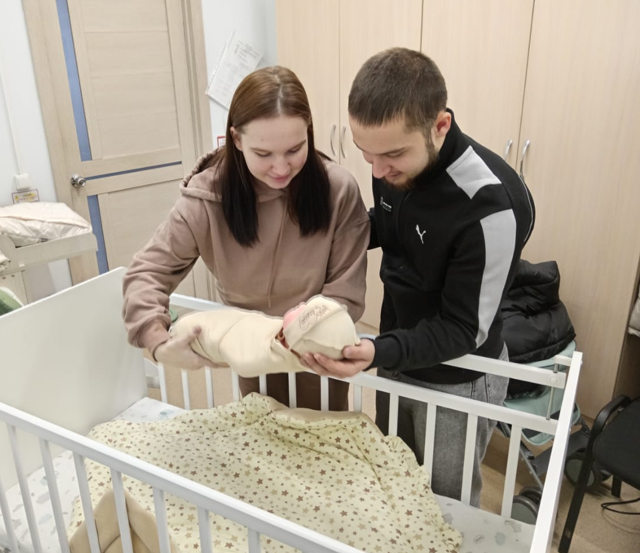
Направления работы проекта
Выявление молодых, студенческих семей и несовершеннолетних беременных и родивших
(взаимодействие межведомственных учреждений), нуждающихся в помощи и поддержке государства

Slide 7
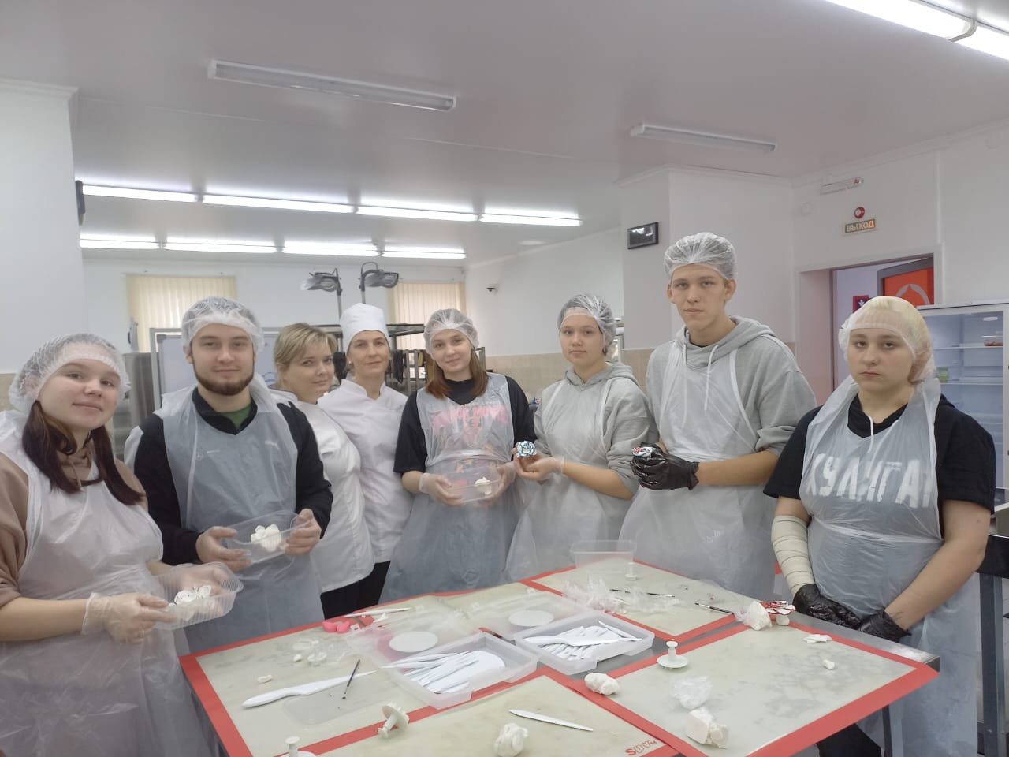
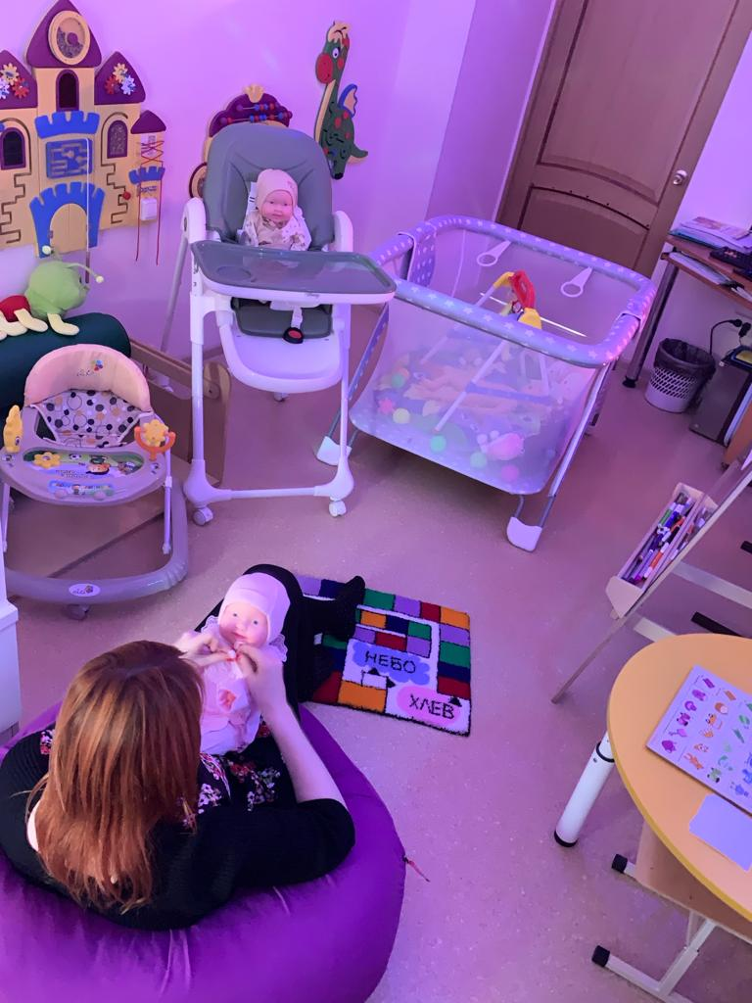
Направления работы проекта
Оказание социальных услуг и мероприятий по социальному сопровождению в период беременности
и после родов

Slide 8
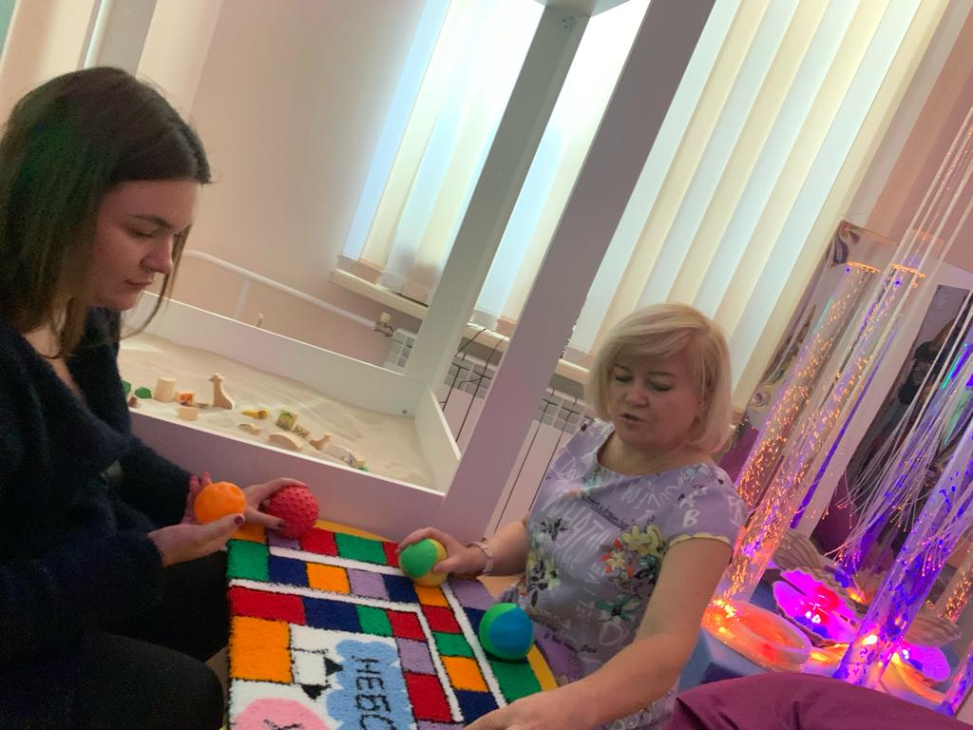
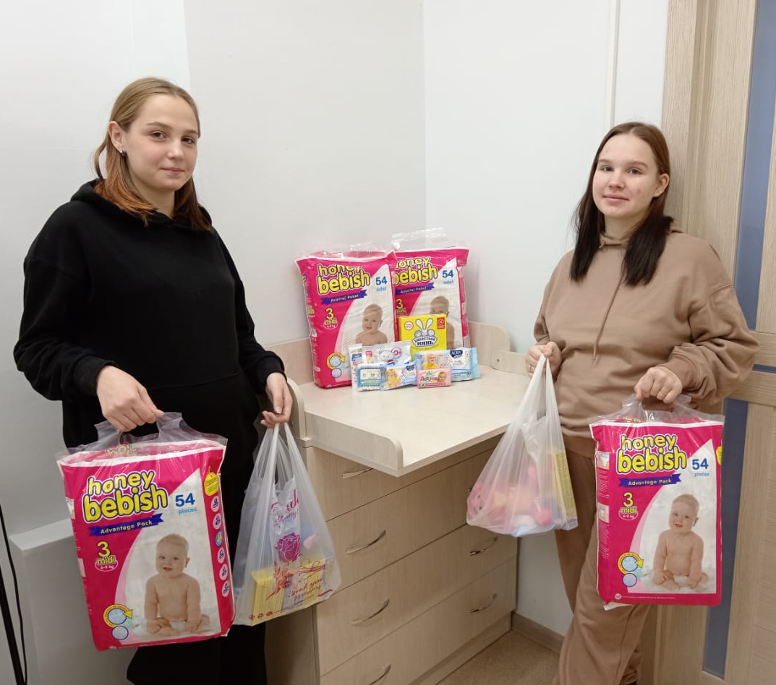
Направления работы проекта
Сопровождение - организация наставничества в вопросах развития и воспитания детей раннего возраста

Slide 9
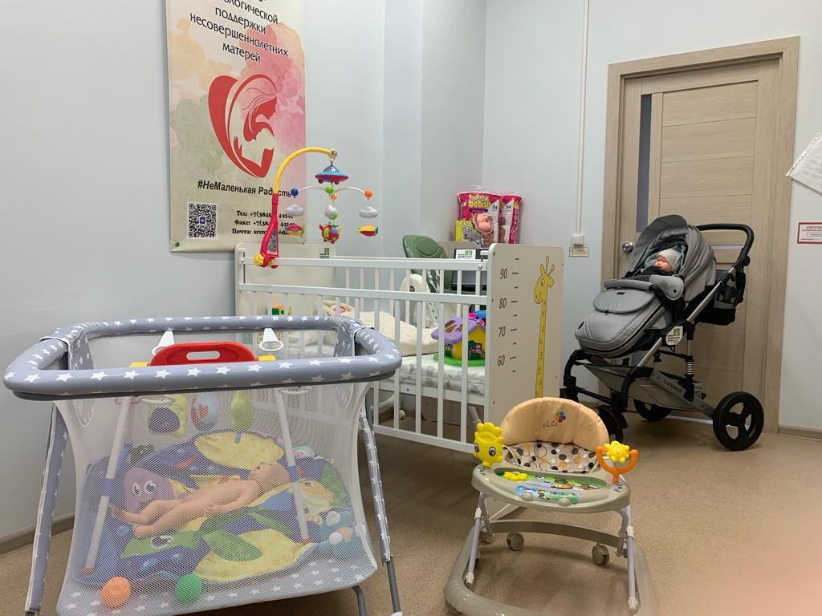
Направления работы проекта
Организация работы социального пункта проката оборудования и предоставления предметов первой необходимости для новорождённого ребенка

Slide 10
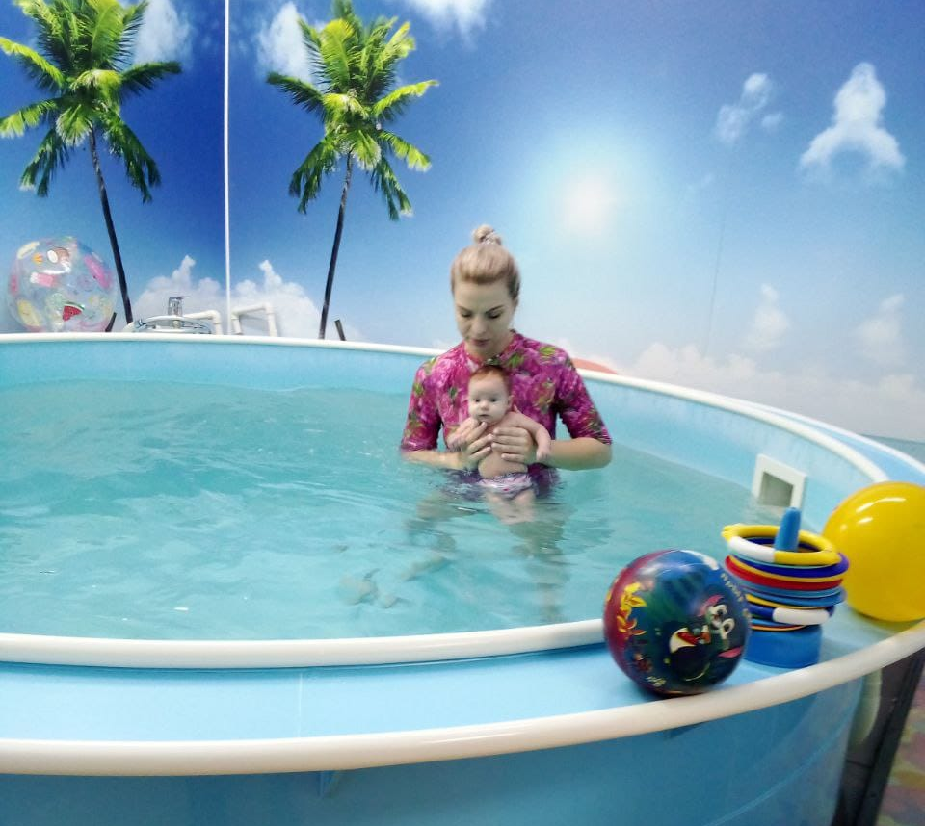
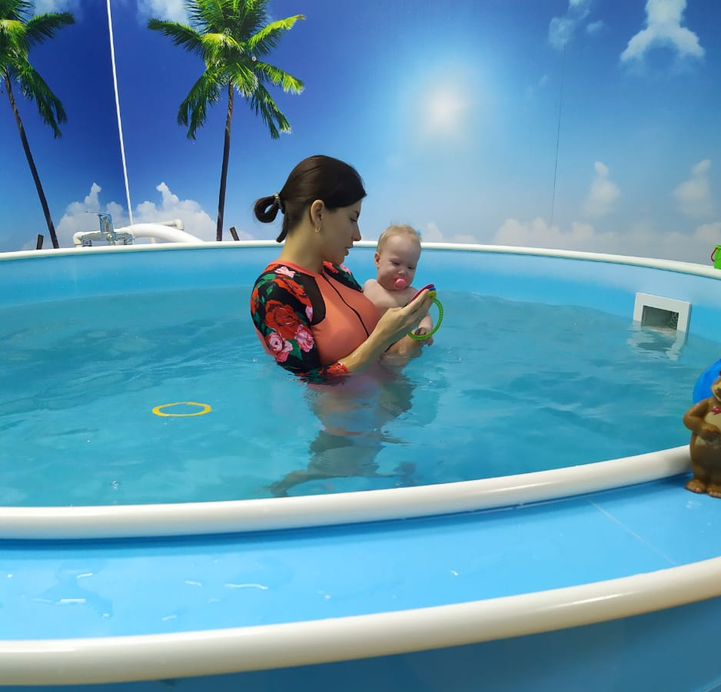
Направления работы проекта
Индивидуальные занятия гидрокинезиотерапей

Slide 11
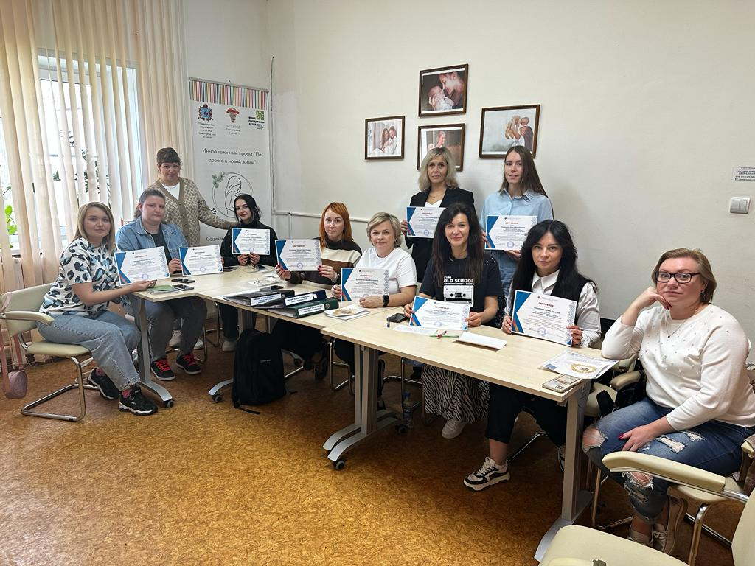
Направления работы проекта
Повышение профессиональных компетенций специалистов, участвующих в оказании социально-психологической поддержки несовершеннолетним матерям

Slide 12
Социальный эффект
повышение родительской ответственности
снижение случаев отказов от новорожденных детей несовершеннолет. роженицами
создание условий для предотвращения воспроизводства неблагополучия, бедности
развитие социальной инфраструктуры и технологий, способствующих повышению доступности поддержки;

Slide 13
Лучший результат внедрения технологии оказания социальных услуг молодым и студенческим семьям #НеМаленькаяРадость – слова благодарности!
О проекте #НеМаленькаяРадость я узнала в июне 2022 года. Мне позвонили и предложили помощь. Тогда я не придала никакого значения этому звонку, подумала, что подарят подарок при рождении сына и на этом все.. Специалисты встретили меня очень радуно. Сложилось впечатление, что я знакома с ними уже давно. Мне подробно рассказали о проекте, узнали, в чем нуждается наша семья, предложили взять коляску, молокосос, подгузники, игрушки и т.д. Для нас специалисты проводили мини-курсы по пеленанию малыша, рассказывали, как правильно проводить время с малышом и как себя вести с ним в какой- либо ситуации. Психологи давали нам разные рекомендации, спасибо им за это большое! Также вместе с мужем нас приглашали на различные мероприятия. Благодаря таким мероприятиям мы с мужем очень сильно сблизились, спасибо вам большое! Нашему куратору Екатерине Сергеевне выражаем большую благодарность! Я никогда не встречала такого замечательного, заботливого, душевного человека. Вы-лучшая! И проект «НеМаленькаяРадость» самый космический, который я знаю!
Байль Елизавета Сергеевна

Slide 14
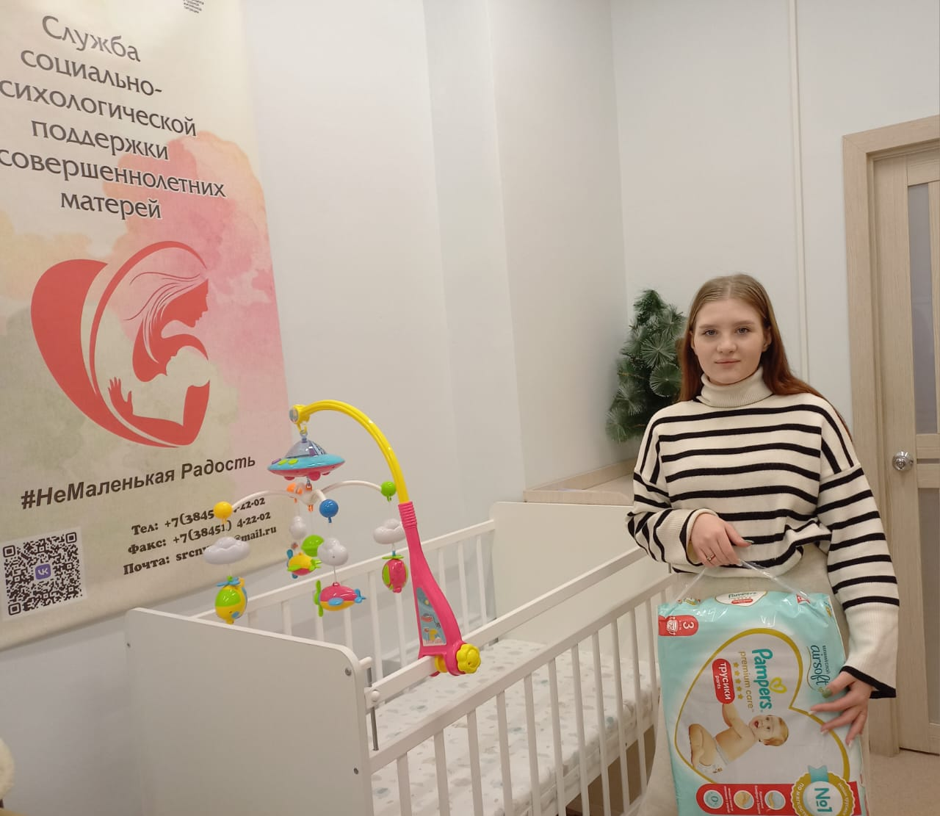
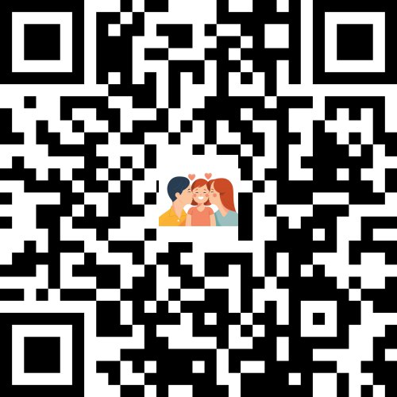

Контактная информация
652050 Кемеровская область, г. Юрга, ул. Павлова, 3
Директор: +7 (38451) 4-03-70
Приемная: +7 (38451) 4-22-02
srcnyurga@mail.ru

